Slide 1
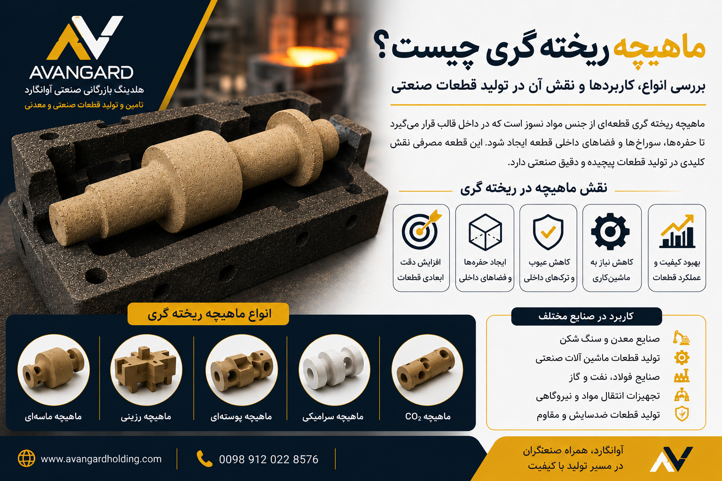
ماهیچه ریخته‌ گری چیست؟ بررسی انواع، کاربردها و نقش آن در تولید قطعات صنعتی

Slide 2
ماهیچه ریخته‌ گری چیست؟ بررسی انواع، کاربردها و نقش آن در تولید قطعات صنعتی
ماهیچه ریخته‌ گری یکی از اجزای مهم در فرآیند تولید قطعات فلزی است که برای ایجاد حفره‌ها، سوراخ‌ها و بخش‌های داخلی پیچیده در قطعات ریختگی مورد استفاده قرار می‌گیرد. این قطعه مصرفی با قرارگیری داخل قالب، فضای مورد نیاز برای شکل‌دهی قسمت‌های داخلی محصول نهایی را ایجاد می‌کند و نقش مهمی در تولید قطعات دقیق صنعتی دارد.
در صنایع مختلف مانند تولید قطعات سنگ‌شکن، تجهیزات معدنی، ماشین‌آلات صنعتی و قطعات مقاوم به سایش، استفاده از ماهیچه مناسب باعث افزایش کیفیت، کاهش خطاهای تولید و بهبود عملکرد قطعات نهایی می‌شود. انتخاب صحیح مواد اولیه ماهیچه، یکی از عوامل مهم در موفقیت فرآیند ریخته‌ گری محسوب می‌شود.
ماهیچه ریخته‌ گری چیست؟
ماهیچه ریخته‌ گری (Casting Core) یک قطعه از جنس مواد نسوز مانند ماسه، رزین و افزودنی‌های خاص است که داخل قالب قرار می‌گیرد تا قسمت‌های توخالی یا شکل‌های داخلی قطعه ایجاد شوند.
در فرآیند ریخته‌ گری، فلز مذاب پس از ورود به قالب، اطراف ماهیچه را پر می‌کند. پس از انجماد فلز، ماهیچه خارج شده و فضای ایجاد شده توسط آن به عنوان بخش داخلی قطعه باقی می‌ماند.
به عنوان مثال، در تولید قطعاتی مانند پوسته‌ها، لوله‌ها، محفظه‌ها و قطعات دارای کانال داخلی، استفاده از ماهیچه امکان تولید هندسه‌هایی را فراهم می‌کند که ایجاد آن‌ها با روش‌های معمول قالب‌سازی امکان‌پذیر نیست.

Slide 3
نقش ماهیچه در فرآیند ریخته‌ گری
ماهیچه‌ها وظایف مهمی در تولید قطعات صنعتی دارند که مهم‌ترین آن‌ها عبارتند از:
ایجاد حفره‌ها و فضاهای داخلی قطعات
افزایش قابلیت تولید قطعات پیچیده
نیاز کمتر به ماشین‌کاری پس از ریخته‌ گری
افزایش دقت ابعادی محصول نهایی
بهبود کیفیت سطح داخلی قطعات
در تولید قطعات سنگین صنعتی، کیفیت ماهیچه تأثیر مستقیمی بر کاهش عیوبی مانند ترک، تخلخل و تغییر شکل قطعه دارد.

Slide 4
انواع ماهیچه ریخته‌ گری
ماهیچه‌های ریخته‌ گری بر اساس نوع مواد تشکیل‌دهنده و روش تولید، انواع مختلفی دارند.
نوع ماهیچه | ویژگی‌ها | کاربرد
ماهیچه ماسه‌ای | پرکاربرد، اقتصادی و مناسب تولید عمومی | قطعات چدنی و فولادی
ماهیچه رزینی | مقاومت و دقت ابعادی بالا | قطعات پیچیده صنعتی
ماهیچه پوسته‌ای | کیفیت سطحی مناسب و دقت بالا | قطعات دقیق
ماهیچه سرامیکی | مقاومت حرارتی بسیار بالا | آلیاژهای دمای بالا
ماهیچه CO2 | استحکام مناسب و تولید سریع | قالب‌های ماسه‌ای صنعتی

Slide 5
مواد مورد استفاده در ساخت ماهیچه ریخته‌ گری
مواد اولیه مورد استفاده در ساخت ماهیچه باید دارای ویژگی‌هایی مانند مقاومت حرارتی، استحکام کافی، قابلیت خروج آسان و عدم ایجاد گاز زیاد باشند.
مهم‌ترین مواد مورد استفاده عبارتند از:
ماسه سیلیسی
رایج‌ترین ماده در تولید ماهیچه است که به دلیل قیمت مناسب و مقاومت حرارتی مطلوب، کاربرد گسترده‌ای دارد.
رزین‌ها و چسب‌ها
رزین‌ها باعث افزایش استحکام ماهیچه شده و امکان تولید قطعات دقیق‌تر را فراهم می‌کنند.
مواد نسوز
برای ریخته‌ گری آلیاژهایی که دمای ذوب بالایی دارند، از مواد نسوز با مقاومت حرارتی بالا استفاده می‌شود.
در تولید قطعات فولادی و چدنی مقاوم، انتخاب مواد اولیه مناسب مانند مواد کم کربن و پرکربن می‌تواند روی کیفیت نهایی قطعه تأثیرگذار باشد.

Slide 6
عوامل مؤثر بر کیفیت ماهیچه ریخته‌ گری
کیفیت ماهیچه به عوامل مختلفی بستگی دارد که مهم‌ترین آن‌ها شامل موارد زیر است:
استحکام مکانیکی
ماهیچه باید توانایی تحمل فشار فلز مذاب را هنگام ریخته گری داشته باشد و دچار شکستگی نشود.
نفوذپذیری گاز
در صورت خروج نامناسب گازهای ایجاد شده، احتمال ایجاد حفره‌های داخلی در قطعه افزایش پیدا می‌کند.
مقاومت حرارتی
ماهیچه باید در برابر دمای بالای مذاب مقاومت کند تا شکل خود را حفظ کند.
قابلیت خروج آسان
پس از انجماد قطعه، ماهیچه باید بدون آسیب رساندن به محصول نهایی خارج شود.

Slide 7
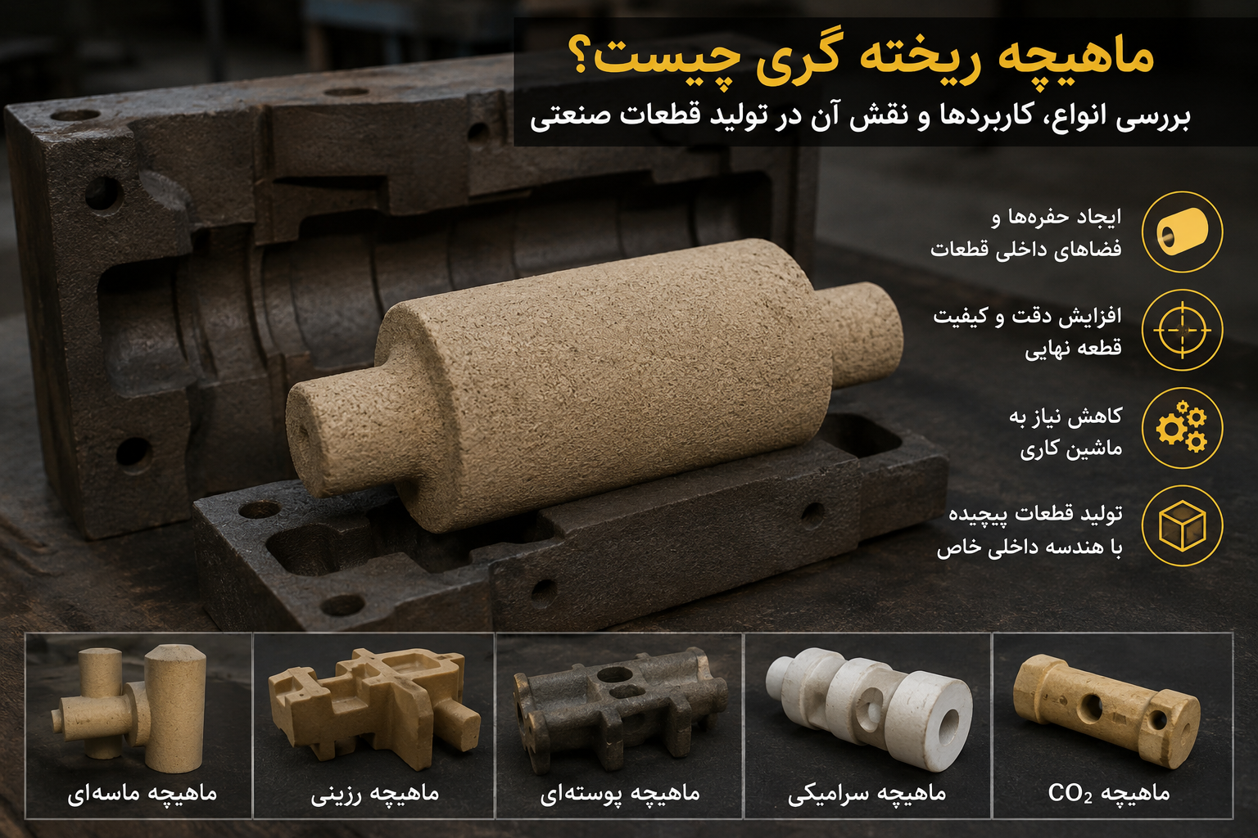

Slide 8
کاربرد ماهیچه ریخته‌ گری در تولید قطعات صنعتی
ماهیچه‌ها در صنایع مختلف کاربرد دارند، از جمله:
صنایع معدن و خردایش
تولید قطعات ماشین‌آلات سنگین
صنایع فولاد
تجهیزات انتقال مواد
صنایع خودرو
تجهیزات نفت و گاز
در تولید قطعاتی مانند لاینر سنگ‌شکن، قطعات چدنی، قطعات ضدسایش و تجهیزات صنعتی، کنترل دقیق فرآیند ریخته‌ گری اهمیت زیادی دارد. استفاده از آلیاژهایی مانند چدن پرکروم (High Chrome Cast Iron) در کنار طراحی مناسب قالب و ماهیچه، باعث افزایش مقاومت سایشی قطعات می‌شود.

Slide 9
تفاوت قالب و ماهیچه ریخته‌ گری
اگرچه قالب و ماهیچه هر دو در فرآیند ریخته‌ گری استفاده می‌شوند، اما وظایف متفاوتی دارند.
قالب ریخته‌ گری | ماهیچه ریخته‌ گری
شکل خارجی قطعه را ایجاد می‌کند | شکل داخلی قطعه را ایجاد می‌کند
معمولاً قبل از ریخته‌ گری آماده می‌شود | داخل قالب قرار می‌گیرد
تماس مستقیم بیشتری با محیط بیرونی دارد | بیشتر در مرکز قطعه قرار می‌گیرد

Slide 10
مشکلات رایج در استفاده از ماهیچه ریخته‌ گری
در صورت طراحی یا تولید نامناسب ماهیچه، مشکلاتی مانند موارد زیر ایجاد می‌شود:
ایجاد ترک داخلی در قطعه
افزایش تخلخل گازی
تغییر ابعاد قطعه
کاهش کیفیت سطح داخلی
افزایش هزینه‌های تولید
به همین دلیل، کنترل کیفیت ماهیچه قبل از استفاده در قالب اهمیت زیادی دارد.
نتیجه‌گیری
ماهیچه ریخته‌ گری یکی از مهم‌ترین اجزای فرآیند ریخته‌ گری است که امکان تولید قطعات دارای حفره‌ها و ساختارهای داخلی پیچیده را فراهم می‌کند. انتخاب صحیح نوع ماهیچه، مواد اولیه مناسب و طراحی دقیق آن، نقش مهمی در افزایش کیفیت قطعات صنعتی و کاهش عیوب تولید دارد.
مجموعه‌هایی که در زمینه تولید قطعات ریختگی، قطعات مقاوم به سایش و تأمین مواد اولیه صنعتی فعالیت می‌کنند، با استفاده از دانش فنی و تجهیزات مدرن می‌توانند محصولات باکیفیت‌تری ارائه دهند. برای آشنایی بیشتر با خدمات تخصصی این حوزه می‌توانید به آوانگارد مراجعه کنید.

Slide 11
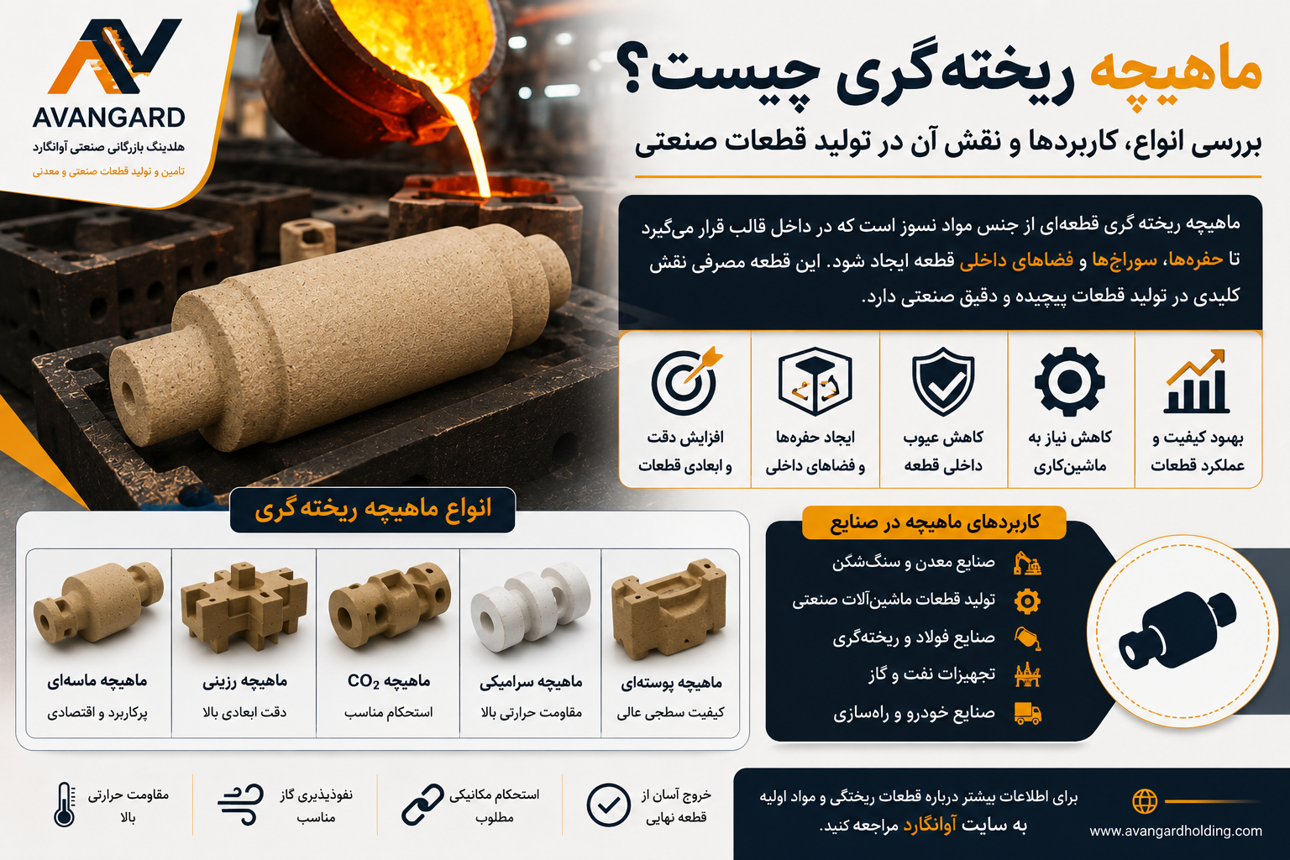

Slide 12
سوالات متداول درباره ماهیچه ریخته‌ گری
۱. ماهیچه ریخته‌ گری چه کاربردی دارد؟
ماهیچه برای ایجاد قسمت‌های داخلی، سوراخ‌ها و حفره‌های پیچیده در قطعات ریختگی استفاده می‌شود.
۲. پرکاربردترین نوع ماهیچه ریخته‌ گری چیست؟
ماهیچه ماسه‌ای به دلیل قیمت مناسب و کاربرد گسترده، یکی از رایج‌ترین انواع ماهیچه در صنعت ریخته‌ گری است.
۳. چه عواملی باعث خرابی ماهیچه می‌شوند؟
ضعف استحکام، خروج نامناسب گاز، مقاومت حرارتی پایین و طراحی نادرست از مهم‌ترین عوامل خرابی ماهیچه هستند.
۴. آیا ماهیچه در تولید قطعات سنگ‌شکن کاربرد دارد؟
بله، در تولید برخی قطعات پیچیده سنگ‌شکن و تجهیزات صنعتی، ماهیچه برای ایجاد مسیرها و فضاهای داخلی مورد استفاده قرار می‌گیرد.
🏢 شرکت هلدینگ بازرگانی صنعتی آوانگارد - پیشرو در تأمین و تولید قطعات ریخته گری در خاورمیانه 🌍
📞 شماره تماس: 00989120228576
🌐 وب سایت: Avangardholding.com

